Slide 1
Les 4 : rekenen met tabellen
Even oefenen vermenigvuldigen en delen met breuken
Voorbeeld som beltegoed
Buitenlands geld
Facet examenvragen

Slide 2
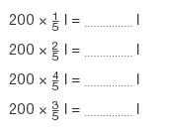
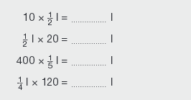
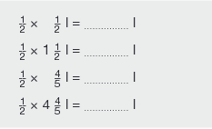
Even oefenen: vermenigvuldigen met breuken
Werkboek opgave 2 en 3

Slide 3
Even oefenen: delen met breuken
Delen door een breuk is vermenigvuldigen met het omgekeerde
20 : 1/5 = 20 x 5/1
20 : 2/5 = 20 x 5 en dan nog x 2
40 : 2/5 =
½ : ¼ (1/2 verdelen in stukken van ¼. Hoe vaak kan dat?)
of ½ x 4/1
¼ : ½ (1/4 verdelen in stukken van een ½ hoe vaak kan dat?)
of ¼ x2/1

Slide 4
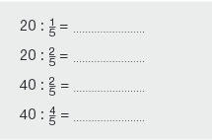
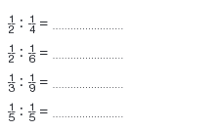
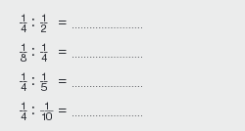
Even oefenen: delen door een breuk schrijf de breuk in een decimaal getal hoeveel glazen kunnen er uit een liter?
Bij gewoon delen door een breuk: keer het omgekeerde

Slide 5
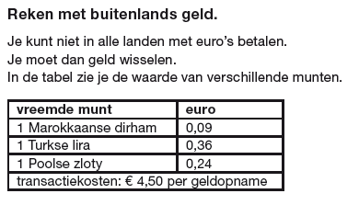
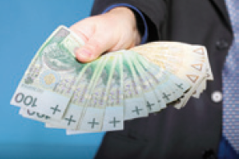
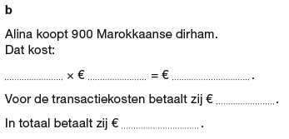
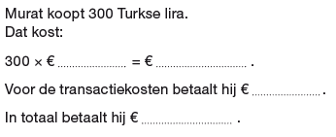
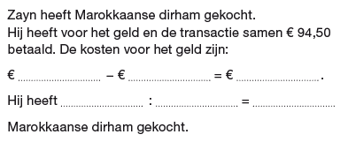
Opgave 9 werkboek

Slide 6
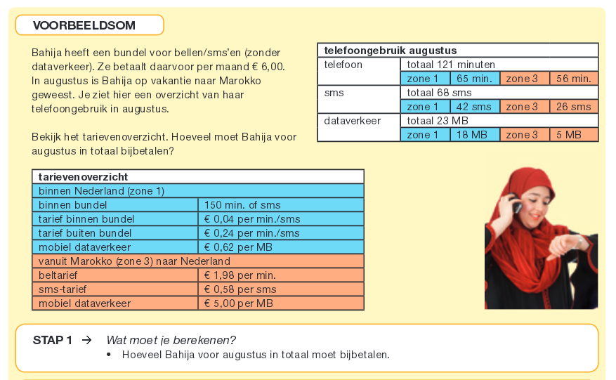

Slide 7
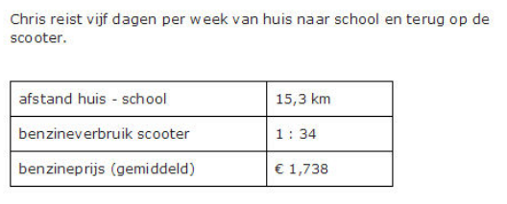
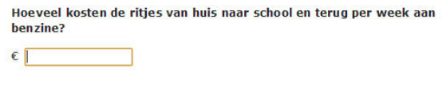
Facet 2015-2016 vraag 12
VEBAV ezelsbruggetje:
Wat is de Vraag
Wat doe ik Eerst
Welke Berekening hoort erbij?
Wat is het Antwoord (eenheid)
Wat is de VALKUIL?

Slide 8
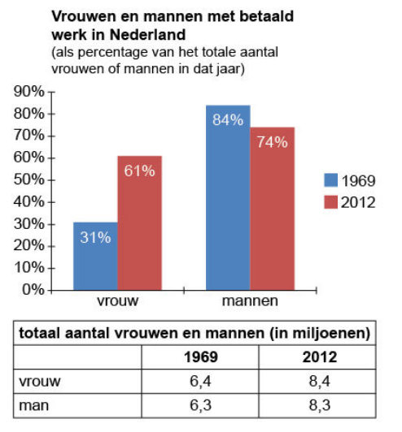

Facet 2015-2016: vraag 33
VEBAV ezelsbruggetje:
Wat is de Vraag
Wat doe ik Eerst
Welke Berekening hoort erbij?
Wat is het Antwoord (eenheid)
Wat is de VALKUIL?

